Slide 1
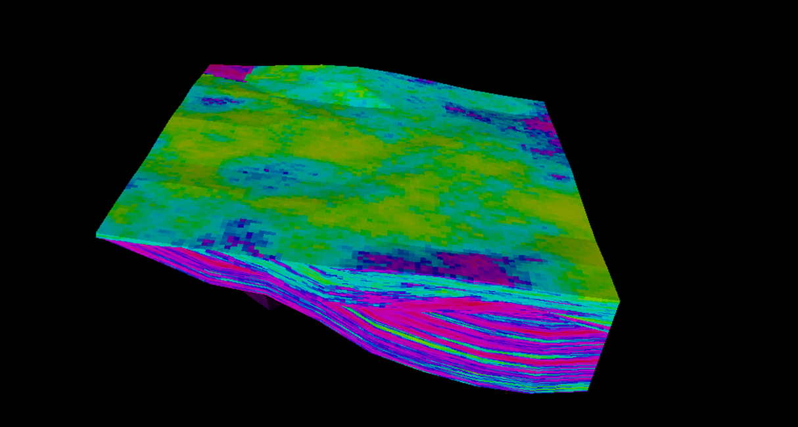
Основы методики оценки изменчивости показателей свойств грунтов при инженерно-геологическом моделировании
Аманова Г.С.^{1,3}, Нестерова О.В.³, Вознесенский Е.А.^{1,2}
(ИГЭ РАН¹, МГУ², АО «Атомэнергопроект»³)
Москва, 2024 г.

Slide 2

О моделировании

Slide 3
Массив грунтов – дискретная, непрерывно неоднородная, анизотропная полубесконечная среда
Модель основания сооружения – конечный объем сплошного кусочно-однородного материала
Пространственное моделирование может быть как инструментом познания природы массива, так и методом его схематизации для возможности проведения геотехнических расчетов
В любом случае моделирование должно выполняться по определенным правилам, позволяющим сохранить в модели геологический смысл ее прототипа при любой степени схематизации

Slide 4
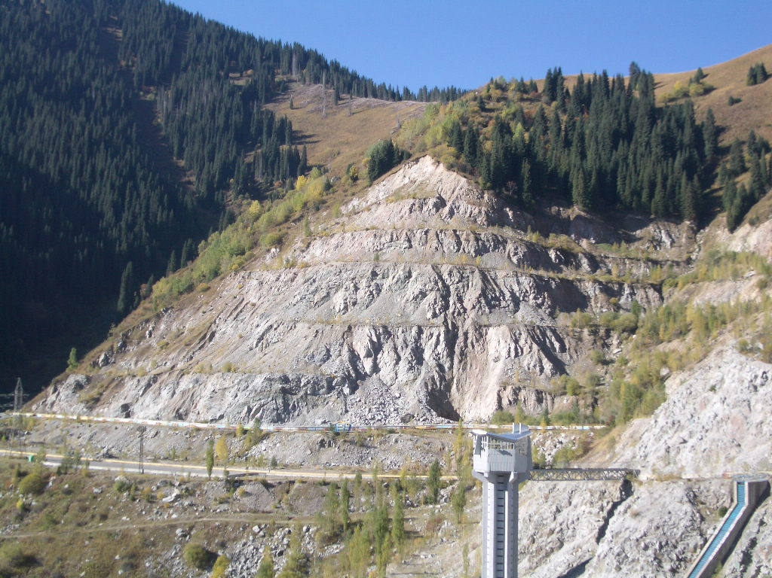

Массив грунтов
Модель

Slide 5
Методический подход
Природа поведения массивов грунтов – одна из ключевых проблем современной инженерной геологии. Эту природу нельзя познать без изучения и оценки присущей любому массиву неоднородности его строения, состояния и свойств.
Перспективным инструментом такого познания может быть трехмерное инженерно-геологическое моделирование полей изменчивости состава и свойств грунтов в сочетании с одним из подходов к пространственному анализу данных.
Полученные в рамках таких моделей поля показателей могут затем исследоваться с позиций анализа присущих им закономерностей, которые, безусловно, существуют, поскольку закономерны сами процессы формирования горных пород, подчиняющиеся законам физики, химии, геологии и других естественных наук.

Slide 6
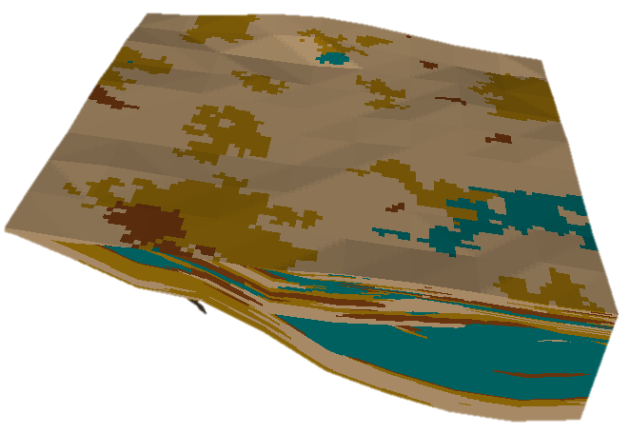
Вспомогательные исходные
данные
Основные исходные
данные
Скважинная геофизика
Геодезия
Площадная геофизика
Инженерно-геологические скважины
Сейсморазведка
Результаты лабораторных исследований
Гидрогеология
Полевые методы

Slide 7
Геологическая модель массива c рельефом и структурными поверхностями по их положению в скважинах и точках CPT
Вариограммный анализ - обеспечение пространственной непрерывности данных
Моделирование литологических данных (фаций) методом последовательного индикаторного моделирования (SIS)
Моделирование полей показателей свойств грунтов методом последовательного Гауссова моделирования (SGS)
Инженерно-геологическая модель с непрерывными полями изменения показателей свойств грунтов
Геологическая модель: стратиграфо-генетические комплексы с литологией
Блок-диаграмма процесса моделирования неоднородности массива грунтов
Инженерно-геологическая интерпретация модели

Slide 8
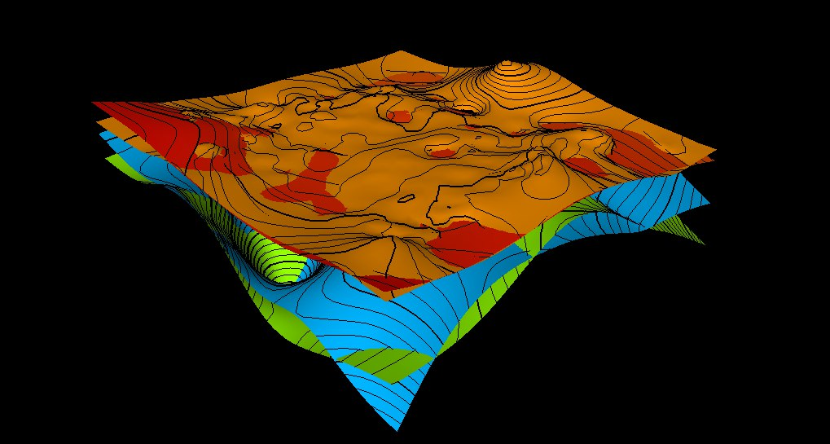

Slide 9
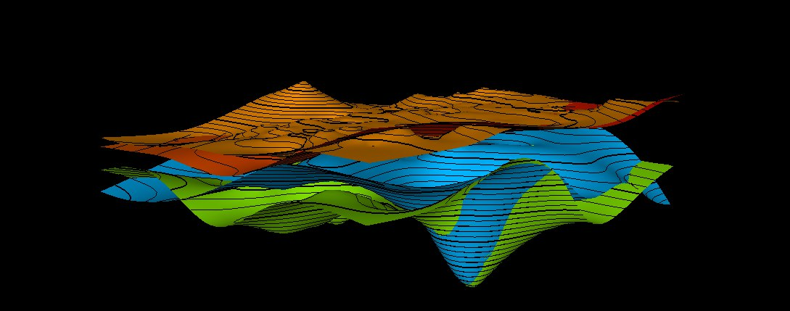

Slide 10
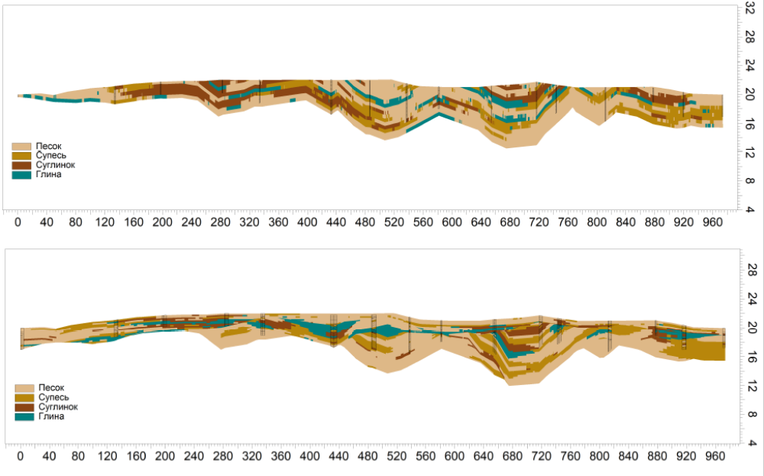
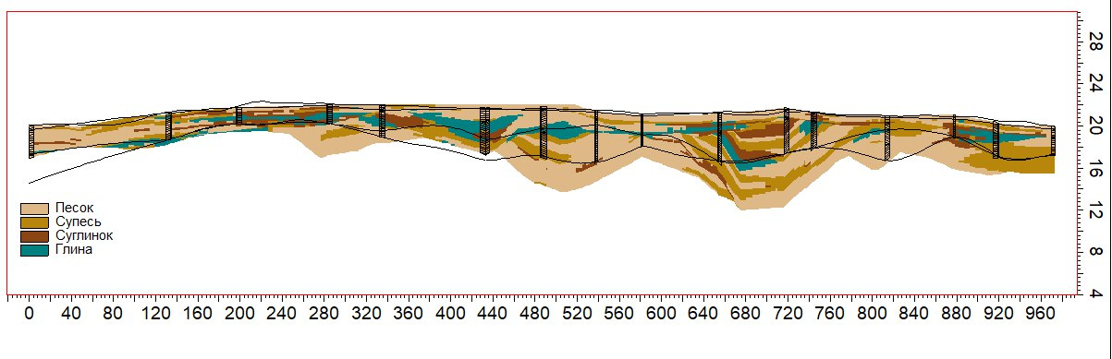
Распределение фаций в сечении 3D модели: a – без выделения стратиграфо-генетических комплексов,
б –с учетом структурных поверхностей
а
б

Slide 11
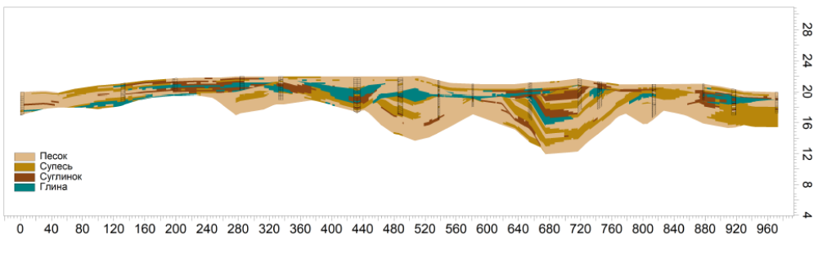
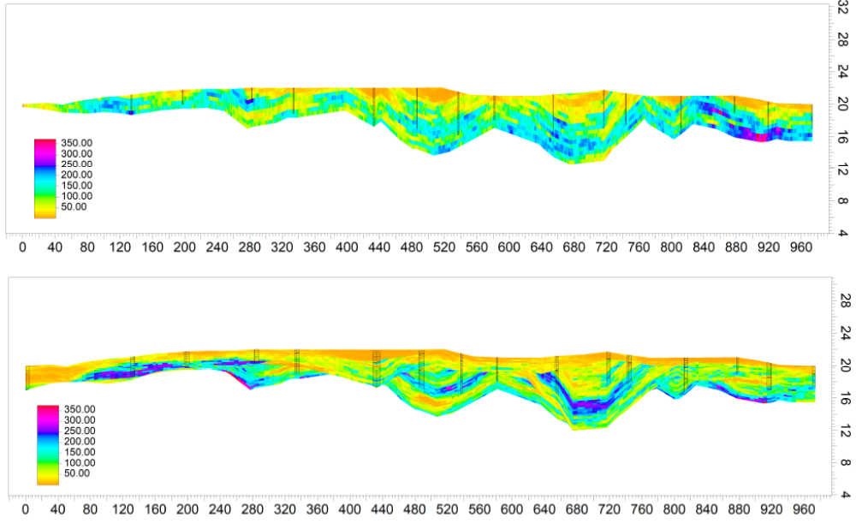
Распределение модуля деформации в сечении модели: a – без выделения стратиграфо-генетических комплексов, б –с учетом структурных поверхностей
а
б

